Slide 1
10° Estudio Sobre Los Hábitos De Los Usuarios De Internet En México 2014
Itzel Franco
Miguel Anguiano
Marian Monteagudo
Leticia Manzano

Slide 2
Objetivos
Identificar las principales características del usuarios de Internet.
Conocer la demanda de mercado que requieren los servicios de Internet.
Conocer lo que los mexicanos hacen en Internet.
Conocer el promedio de conexión a Internet.
Generar información que sirva para las empresas para identificar el mercado de Internet.

Slide 3
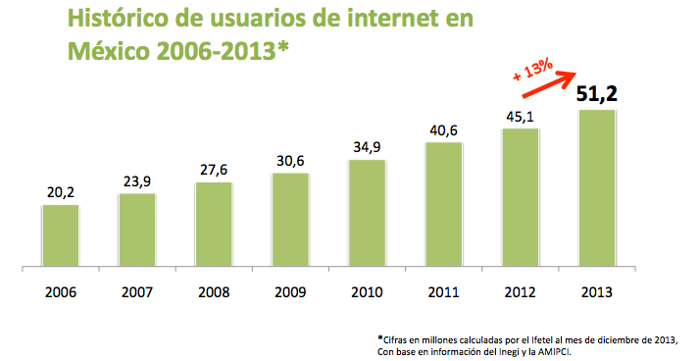

Slide 4
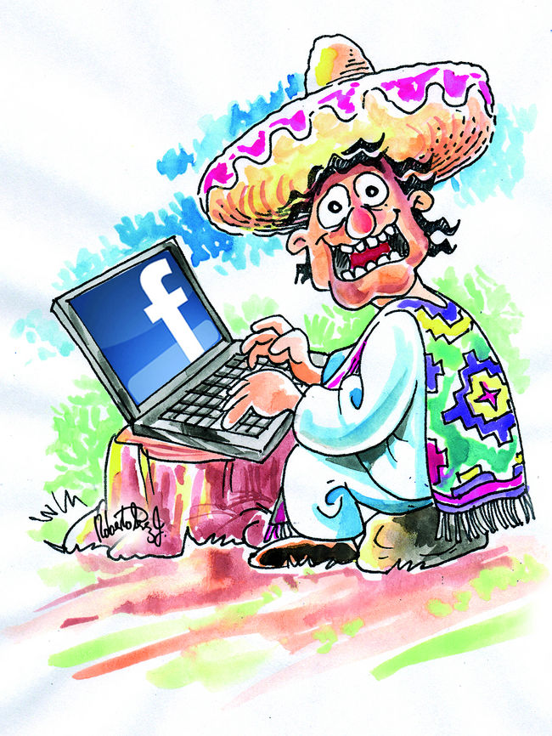
Perfil Internauta Mexicano
50% hombres y 50% mujeres.
Las personas entre 13 y 18 años son el sector
de la población que más usa el Internet.
Personas mayores de 55 años son los que menos lo usan.
Promedio de antiguedad del internauta mexicano es de
6 años, siendo el correo electrónico la puerta de entrada
seguido de la búsqueda de información.

Slide 5

Hábitos Uso Internet
El tiempo promedio diario de conexión es de 5 horas y 36 minutos.
El hogar es el lugar principal de conexión seguido del trabajo, principalmente por vía WI-FI y en el lugar que menos se conectan las personas es en los ciber cafés.
El día con mayor conexión es el viernes y con menor es el domingo.
La laptop y PC son los principales dispositivos de conexión y los de menor son los aparatos electrónicos (Blue-ray, TV y teatro en casa).

Slide 6

Hábitos Uso Internet
5 de cada 10 internautas se conectan a través de su smartphone.
Los redes sociales superan a la búsqueda de información.
Para el uso cotidiano y laboral, el enviar y recibir mails es la actividad más común; y para el ocio son las redes sociales.
8 de cada 10 niños de padres internautas
usan Internet principalmente en las escuelas
para la búsqueda de entretenimiento.
En promedio los niños se vuelven internautas
a los 10 años.

Slide 7
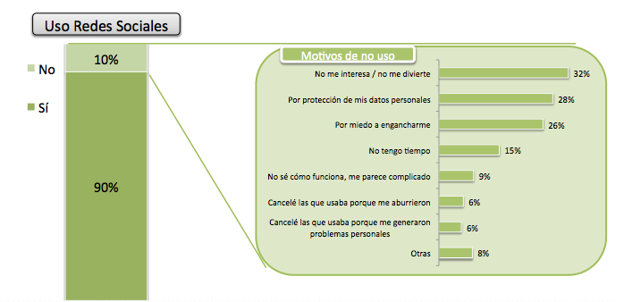
Uso Redes Sociales
9 de cada 10 internautas acceden a una red social.

Slide 8
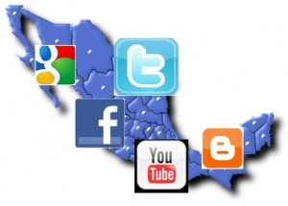
Conclusiones
El aumento del uso de Internet entre el pueblo mexicano incrementó significativamente debido a que la tecnología cada día se ha hecho más accesible para los diferentes estratos sociales.
Los aparatos para acceder a Internet cada día
son más variados, lo cual acerca la tecnología
a diferente tipo de gente.
La gente de mayor edad se encuentra en un proceso
de transición al mundo digital, su inmersión podemos
notar ha sido mínima.
Los jóvenes dominan el ciber-espacio.

Slide 9

GRACIAS

